Slide 1
魔球2.0-棒球數據逆轉力
財務金融資訊科 陳明賢
2019/7/17
Internal

Slide 2
大綱
第二波魔球革命
棒球科技
投手科學家
數據分析案例
未來發展
結語
Notes:
First, let me introduce the speaker, Christoph Niemann.
He is an artist, author and animator.

Slide 3
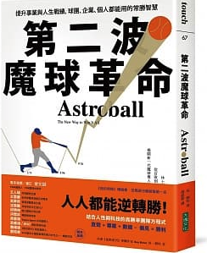
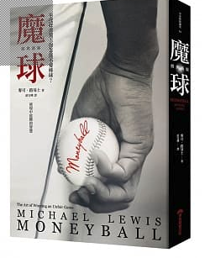
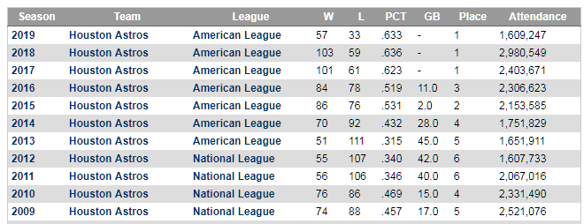
第二波魔球革命-1
太空人隊奪冠故事
Notes:
http://mlb.mlb.com/hou/history/year_by_year_results.jsp
太空人歷年勝場數

Slide 4
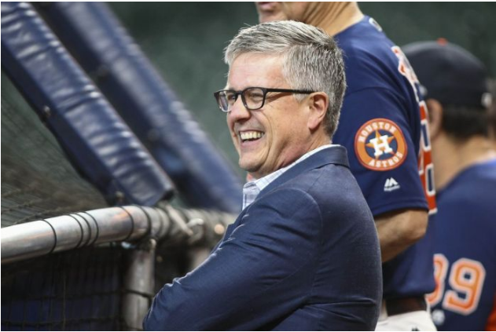
第二波魔球革命-2
帶領大爛隊成為冠軍隊，太空人總管Jeff Luhnow到底怎麼辦到的？
以數據分析和科學管理起家
Notes:
帶領大爛隊成為冠軍隊，太空人總管Jeff Luhnow到底怎麼辦到的？
https://www.thenewslens.com/article/83375
Astros' formula for success builds on its own data bank
https://www.houstonchronicle.com/sports/astros/article/Astros-formula-for-success-builds-on-its-own-5300746.php#photo-5995816
What If More Teams Follow the Astros’ Extreme Roadmap?
https://blogs.fangraphs.com/what-if-more-teams-follow-the-astros-extreme-roadmap/#more-268114
Astros rookie George Springer on this week’s SI cover
https://www.si.com/mlb/2014/06/25/astros-george-springer-si-cover
二代魔球的成功之下 第三波魔球不在只是空想？
https://www.sportsv.net/articles/63344?utm_source=www.sportsv.net&utm_medium=related_article&utm_campaign=related_article
Jeff Luhnow、Mike Elias以及Sig Mejdal正是將太空人從地球在送回太空的重要推手，在2012年，有誰會知道在5年後，這支爛隊會像灰姑娘般化身成冠軍球隊呢?正是透過Luhnow和Mejdal的分析，和Elias的長期追蹤下，他們才能順利地將球隊一點一滴地朝隊的重建之路前進。
2009年，Luhnow在作為聖路易紅雀球探長時所做的正確決定，讓當時紅雀在選秀時選走了Shelby Miller、Matt Carpanter、Trevor Rosenthal和Matt Adams，這幾位都是往後在紅雀季後賽之路的關鍵因子，另外還有一手創建獨特的數據分析，間接幫助球隊找到奪冠班底的Megdal，絕對是功不可沒。
如果在2004年時，原為NASA(國際太空總署)火箭科學家的Megdal沒有寫下他對數據對棒球的觀點給各支球隊看，如果當時Luhnow沒有理會Mejdal的企劃書，會有今天紅雀王朝和太空人的灰姑娘傳奇發生嗎?或許不會。
很多事情都是因為有來自不同領域的人結合在一起，透過奇妙的化學變化產生令人驚喜的結果，2011年太空人從紅雀挖來了Luhnow擔任球隊GM，而Elias也從球探化身成球探長，Mejdal也一同來到了太空人隊，他們就這樣開啟了為2017年鋪路的漫長之旅，Elias透過長久的觀察發現Correa與他人的不同之處，選走了當時不大被大家看好是選秀狀元的Correa，而不是其他早在大學就有實績的Mike Zunino或是Kevin Gausman，絕對是有他的原因在，現在回過頭來看，表現最具宰制力的依然是Correa。
https://www.sportsv.net/articles/46267?page=8
堅持跟從數據分析後的結果、不畏懼挑戰主流舊觀念，就是Luhnow團隊的風格。在太空人隊的辦公室沒有人會被稱呼為「怪胎」— 原因是，這個團隊太多來自各行各業、入行前卻沒有任何棒球相關資歷的「怪胎」。領導數據分析部門、跟著Luhnow從紅雀轉過來的Sig Mejdal，進職棒前是個NASA的工程師。踏進太空人辦公室，我們第一眼就能發現一群來自諮詢顧問公司、具有常春藤高學歷的高知識份子；他們各自專精於不同的領域，但卻有著野心蓬勃、聰穎且充滿自信的共通點。Luhnow在紅雀面臨過的新舊派勢力衝突，在這個辦公室當然不可能存在。

Slide 5
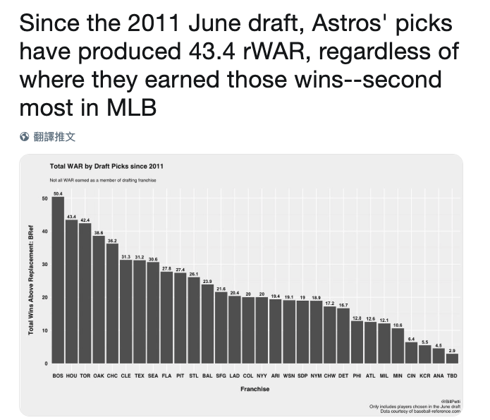
第二波魔球革命-3
帶領大爛隊成為冠軍隊，太空人總管
Jeff Luhnow到底怎麼辦到的？
以數據分析和科學管理起家
Notes:
帶領大爛隊成為冠軍隊，太空人總管Jeff Luhnow到底怎麼辦到的？
https://www.thenewslens.com/article/83375
Astros' formula for success builds on its own data bank
https://www.houstonchronicle.com/sports/astros/article/Astros-formula-for-success-builds-on-its-own-5300746.php#photo-5995816
What If More Teams Follow the Astros’ Extreme Roadmap?
https://blogs.fangraphs.com/what-if-more-teams-follow-the-astros-extreme-roadmap/#more-268114
Astros rookie George Springer on this week’s SI cover
https://www.si.com/mlb/2014/06/25/astros-george-springer-si-cover
二代魔球的成功之下 第三波魔球不在只是空想？
https://www.sportsv.net/articles/63344?utm_source=www.sportsv.net&utm_medium=related_article&utm_campaign=related_article
Jeff Luhnow、Mike Elias以及Sig Mejdal正是將太空人從地球在送回太空的重要推手，在2012年，有誰會知道在5年後，這支爛隊會像灰姑娘般化身成冠軍球隊呢?正是透過Luhnow和Mejdal的分析，和Elias的長期追蹤下，他們才能順利地將球隊一點一滴地朝隊的重建之路前進。
2009年，Luhnow在作為聖路易紅雀球探長時所做的正確決定，讓當時紅雀在選秀時選走了Shelby Miller、Matt Carpanter、Trevor Rosenthal和Matt Adams，這幾位都是往後在紅雀季後賽之路的關鍵因子，另外還有一手創建獨特的數據分析，間接幫助球隊找到奪冠班底的Megdal，絕對是功不可沒。
如果在2004年時，原為NASA(國際太空總署)火箭科學家的Megdal沒有寫下他對數據對棒球的觀點給各支球隊看，如果當時Luhnow沒有理會Mejdal的企劃書，會有今天紅雀王朝和太空人的灰姑娘傳奇發生嗎?或許不會。
很多事情都是因為有來自不同領域的人結合在一起，透過奇妙的化學變化產生令人驚喜的結果，2011年太空人從紅雀挖來了Luhnow擔任球隊GM，而Elias也從球探化身成球探長，Mejdal也一同來到了太空人隊，他們就這樣開啟了為2017年鋪路的漫長之旅，Elias透過長久的觀察發現Correa與他人的不同之處，選走了當時不大被大家看好是選秀狀元的Correa，而不是其他早在大學就有實績的Mike Zunino或是Kevin Gausman，絕對是有他的原因在，現在回過頭來看，表現最具宰制力的依然是Correa。
https://www.sportsv.net/articles/46267?page=8
堅持跟從數據分析後的結果、不畏懼挑戰主流舊觀念，就是Luhnow團隊的風格。在太空人隊的辦公室沒有人會被稱呼為「怪胎」— 原因是，這個團隊太多來自各行各業、入行前卻沒有任何棒球相關資歷的「怪胎」。領導數據分析部門、跟著Luhnow從紅雀轉過來的Sig Mejdal，進職棒前是個NASA的工程師。踏進太空人辦公室，我們第一眼就能發現一群來自諮詢顧問公司、具有常春藤高學歷的高知識份子；他們各自專精於不同的領域，但卻有著野心蓬勃、聰穎且充滿自信的共通點。Luhnow在紅雀面臨過的新舊派勢力衝突，在這個辦公室當然不可能存在。

Slide 6
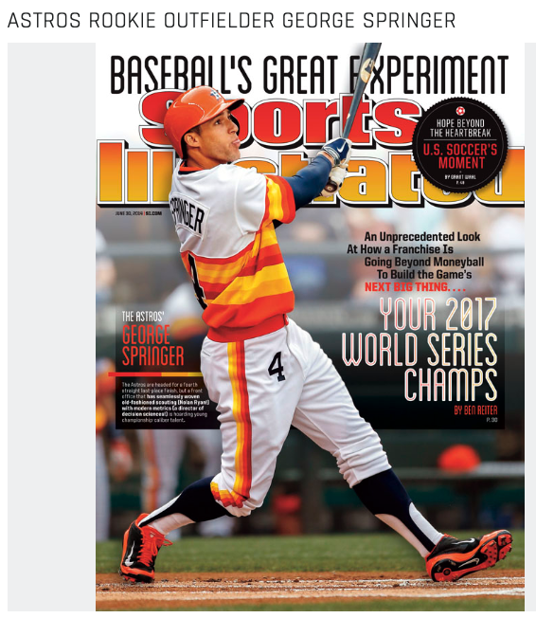
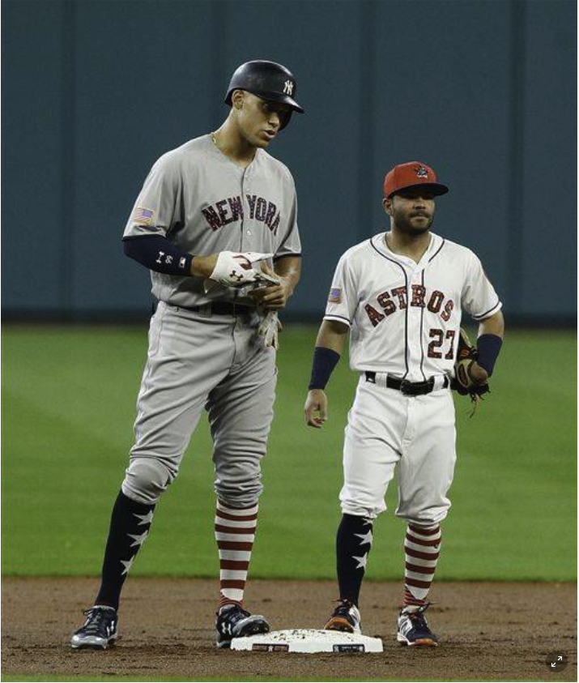
第二波魔球革命-4
選秀 & 交易
Notes:
2013年發現Dallas Keuchel的投球問題
修正好Collin McHugh成為隊上主力
太空人發現了一位剛被落磯隊釋出、生涯防禦率高達8.94的27歲右投Collin McHugh
將原本棒球看重的身材體重等刻板印象給打破，在當時會有誰願意給Jose Altuve機會呢?
簽下原本是棒球浪人的Charlie Morton，交易來年紀不小的Justin Verlander等等，他們對球隊的貢獻絕對不比Correa或是George Springer還要來的少，Morton在冠軍戰第七戰關門成功、Verlander威風八面的在九月繳出賽揚等級的投球實力，以及老將Carlos Beltran的精神喊話，就是讓太空人拿下冠軍的其中因素。
重拾賽揚身手 Dallas Keuchel 的絕地大反攻
http://channel.pixnet.net/sport/carticle/baseball/kuaitai00/341764305
連輸百場比賽、MLB 50年來最爛球隊如何打臉酸民，5年實現神預言逆轉封王？
https://www.bnext.com.tw/article/52540/astroball-the-new-way-to-win-it-all
從墊底變冠軍！太空人總管到底施了啥魔法？
http://www.isay.tw/forums/topic/%E5%BE%9E%E5%A2%8A%E5%BA%95%E8%AE%8A%E5%86%A0%E8%BB%8D%EF%BC%81%E5%A4%AA%E7%A9%BA%E4%BA%BA%E7%B8%BD%E7%AE%A1%E5%88%B0%E5%BA%95%E6%96%BD%E4%BA%86%E5%95%A5%E9%AD%94%E6%B3%95%EF%BC%9F/
帶領大爛隊成為冠軍隊，太空人總管Jeff Luhnow到底怎麼辦到的？
https://www.sportsv.net/articles/46267?page=6
太空人卻注意到McHugh擁有一顆2000轉的超高轉速曲球、遠高於一般投手的1500轉；一般而言曲球的轉速越多、就會導致位移越大、連帶使揮空率上升。於是太空人決定撿進他，「我認為他就是那種數據沒能反映出真實實力的投手」，當時年僅29歲的助理總管David Stearns表示。和數據分析部門討論過後，投手教練Brent Strom協助McHugh對配球策略大改造 — 後者在建議下捨棄效率不佳的沉球、改用四縫線速球做為主戰球種；並且在球團的要求下，McHugh將他大多數的快速球投到進壘點偏高的位置。除了偏高速球較容易製造揮空，也能和曲球形成較大的進壘點落差。
自2014年披上太空人戰袍後，連三季繳出WAR值破3的賽季
二代魔球的成功之下 第三波魔球不在只是空想？
https://www.sportsv.net/articles/63344?utm_source=www.sportsv.net&utm_medium=related_article&utm_campaign=related_article
太空人在Luhnow和Mejdal的操盤下總感覺怎麼補怎麼對，包含在2013年發現Dallas Keuchel的投球問題，以及修正好Collin McHugh成為隊上主力等，都是透過Mejdal的幫忙，才會有今天的賽揚投手和穩定的輪值要角，除了幫助隊上原有的球員外，在近年的補強中，簽下原本是棒球浪人的Charlie Morton，交易來年紀不小的Justin Verlander等等，他們對球隊的貢獻絕對不比Correa或是George Springer還要來的少，Morton在冠軍戰第七戰關門成功、Verlander威風八面的在九月繳出賽揚等級的投球實力，以及老將Carlos Beltran的精神喊話，就是讓太空人拿下冠軍的其中因素。
他們也將原本棒球看重的身材體重等刻板印象給打破，在當時會有誰願意給Jose Altuve機會呢?太空人就是發現了他，簽下他，現在的Altuve已經是在大聯盟具有宰制力的重砲手之一了；雖然他們最大的失誤就是在2013年釋出了J.D.Martinez，不過就整體上來看，太空人的變化是大家都看得見的。
2018年MLB十大球星 — No.6 Jose Altuve
https://www.sportsv.net/articles/48370
2014年是Altuve破繭而出的一年，不僅生涯第二度入選明星賽(接下來的幾年全部入選明星賽)，這一年他打出了5.1WAR、137的wRC+，也囊括了多項獎項：安打王、盜壘王、打擊王以及生涯第一座銀棒獎。這一年的他也破了多項紀錄，225支安打是太空人隊史上單季最多的紀錄，超越1998年Craig Biggio的210支，也是自1936年Charlie Gehringer之後二壘手單季最多安打的紀錄，開啟了連續四年200安驚奇紀錄的第一年。2015年剛好打出200安，38次盜壘再度讓他拿下盜壘王的頭銜，過去為人詬病的守備也獲得大幅的進步，前一季-10.1的def本季來到5.4，也為他奪得生涯第一座金手套獎。
而2016年正是Altuve登基為聯盟最強二壘手，且他人難以望其項背的一年，在2015年長打火力有大幅進步之後，2016年更是把他的砲管完全發揮出來，純長打率從前一年的0.146暴漲到0.194，全壘打數從15發增加到了24發，成為聯盟中打擊最具威脅性的二壘手，擺脫過去「鳥槍」之名。
https://today.line.me/tw/pc/article/%E5%A4%A7%E8%81%AF%E7%9B%9F%E6%9C%80%E9%AB%98%E8%88%87%E6%9C%80%E7%9F%AE%E3%80%80%E6%89%93%E6%93%8A%E9%9B%99%E5%BC%B7%E7%B5%82%E6%96%BC%E5%90%8C%E6%A1%86-cc15cb11e68af33d01c945ab66c93838cad45abbb982ba127a44739882a4e7f2

Slide 7
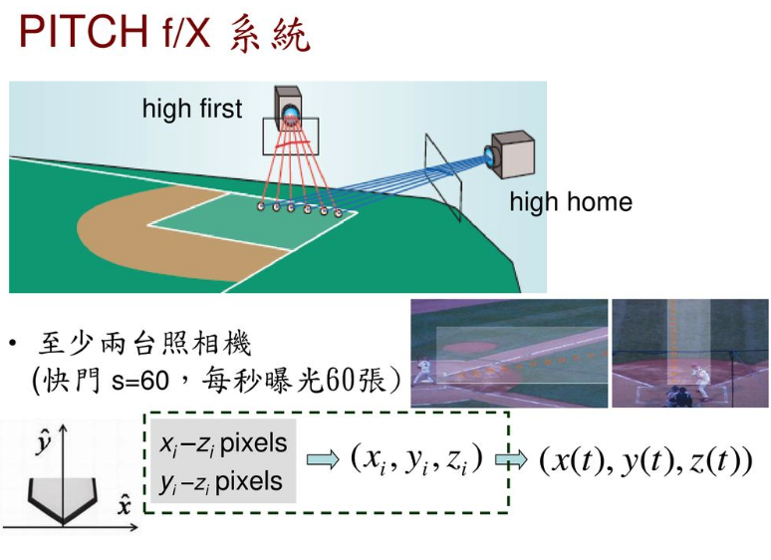
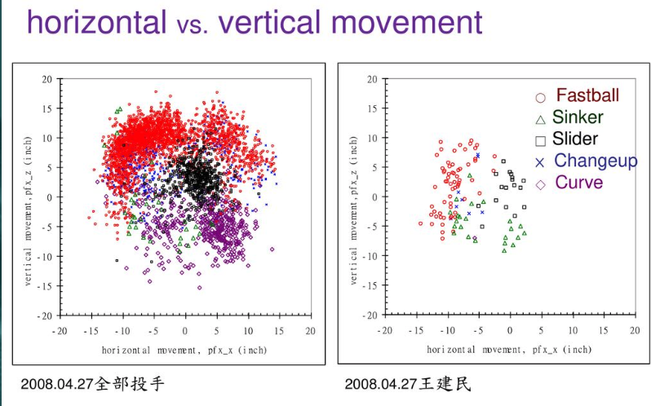
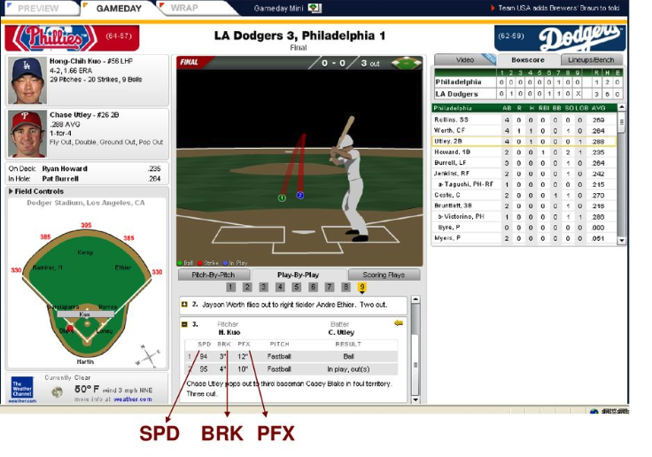
棒球科技- PITCH f/X
Notes:
PITCH f/X 對投手球路之追蹤. - ppt download - SlidePlayer
https://slidesplayer.com/slide/14906384/
科技棒球全面啟動！
PITCHf/x 初期問世時造成棒球界相當大的震撼，投手投出去的每一顆球都能被加以量化，包括初速、末速、出手點、相對位移、球體轉速、落球點和球種等數據，過去只有少數球隊擁有的技術如今大剌剌地曝光在所有球迷面前，不過它並非沒有缺點，一來初期有球種分類的各種歸類技術問題，二來它很難上手，對於剛入門的球迷朋友是一大挑戰，即便後來這些資料被整理到 GameDay 或某些特定轉播畫面做呈現，以及某些私人網站幫忙整理了每場球賽產生的數據，但對於初學者來說想窺其一二還是有很大的困難。
未來好壞球給機器人判？ 大聯盟強化PitchF/x系統 https://sports.ettoday.net/news/1181033

Slide 8
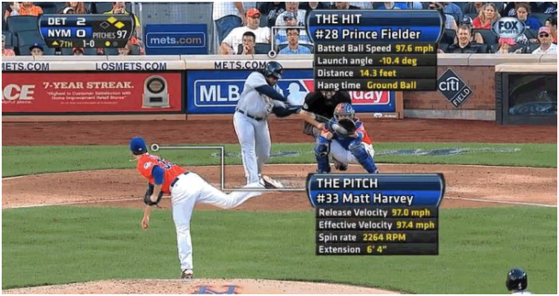
棒球科技- StatCast
Notes:
https://www.sportsv.net/articles/6576
Statcast追蹤系統中，主要採用追蹤工具是以雷達和高速攝影機為基礎的Trackman，2015年起大聯盟30座球場都有架設此設備，不僅提供了許多精細而豐富的數據資料，更讓棒球圈的話題越趨多元、進階，不過Trackman的設備相當繁雜，較不適合用於非球場的情境得很專業。
2014 年初，MLBAM 大手筆宣布他們將推出更新一層的技術，Statcast。新的場上追蹤技術能直接在轉播畫面上呈現各式各樣可以量化的資料，投、打、守和跑等資料一應俱全，搭配轉播畫面，就算是剛入門的球迷，也能看

Slide 9
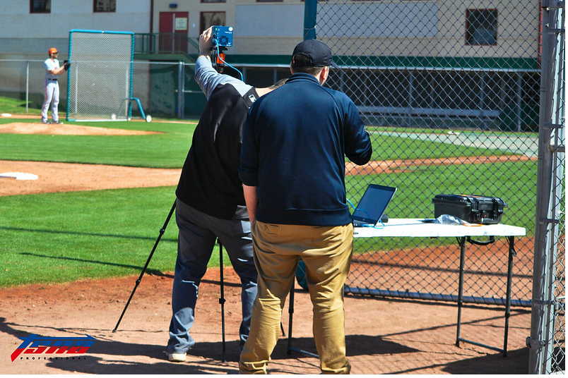
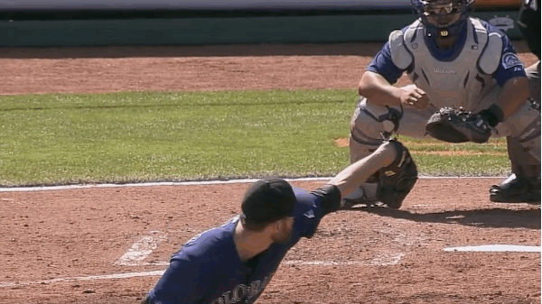
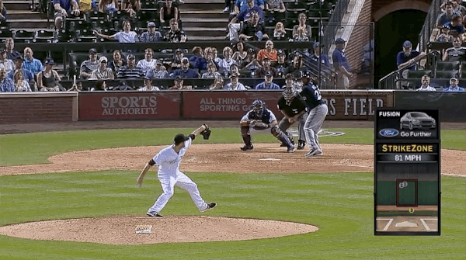
棒球科技- Edgertronic SC2高速攝影機
解析Adam Ottavino電玩等級的滑球
Notes:
https://www.sportsv.net/articles/56156?page=2
投球是一種消耗手臂的運動，不管是比賽抑或練投都是如此。對於一個認真的投手來說，為了避免手臂太操勞，有限的練投時間往往成為進步的一項障礙。如何藉由高科技工具的輔助，讓自己練投更有效率，今年球季的Adam Ottavino就做了最好的示範。
http://www.hispeedcams.com/edgertronicsc2/
http://www.tsna.com.tw/tw/news/show.php?num=25664
大聯盟追蹤科技工具再進化 偵測項目更多範圍更廣
除了Rapsodo2.0，巨人隊小聯盟春訓營地的各個球場幾乎都可以看到有專人架設著Edgertronic的專業棒球技術攝影機，錄下球員投球和打擊練習的一舉一動。今年參與巨人隊小聯盟春訓的我國旅美捕手張進德就表示，球團新任總管Farhan Zaidi相當重視數據資料的蒐集，全隊上下針對球員各項生理機制還有技術項目的觀察和偵測，都有特別花心思和工夫。

Slide 10
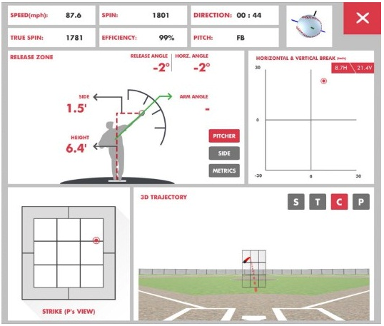
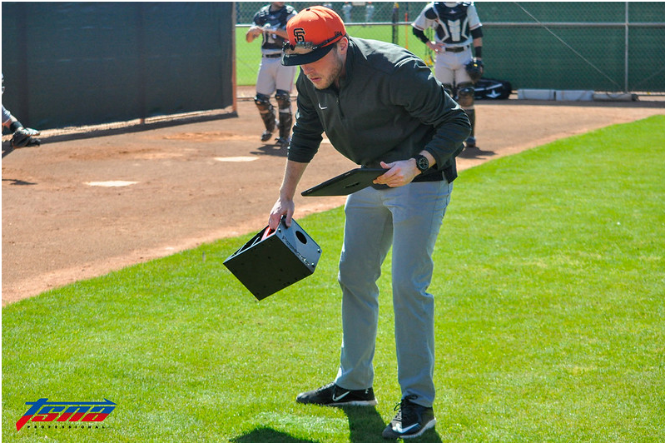
棒球科技- Rapsodo
因為易於架設、輕便的特性，方便性相當高，而目前在印地安人3A的胡智為也是這項追蹤工具的受益者之一。
Notes:
http://www.tsna.com.tw/tw/news/show.php?c=1&num=27866
Statcast追蹤系統中，主要採用追蹤工具是以雷達和高速攝影機為基礎的Trackman，2015年起大聯盟30座球場都有架設此設備，不僅提供了許多精細而豐富的數據資料，更讓棒球圈的話題越趨多元、進階，不過Trackman的設備相當繁雜，較不適合用於非球場的情境，因此另一套追蹤工具Rapsodo，也成為了許多大聯盟球隊、美國大學球隊的另一選擇，因為易於架設、輕便的特性，方便性相當高，而目前在印地安人3A的胡智為也是這項追蹤工具的受益者之一。
http://www.tsna.com.tw/tw/news/show.php?num=25664
Rapsodo1.0的投手套組是一台放在捕手後方約2公尺距離的器具，以三腳架支撐著。由於許多球隊的打擊籠或室內牛棚缺乏捕手後方的空間，因此Rapsodo1.0的擺設條件成為一種阻礙。對此，非常擅於接納客戶意見回饋並做出相應改進的Rapsodo團隊，在設計Rapsodo2.0的投手套組產品時，就特別改善了原本的缺點，將2.0設計成擺設在投手和捕手中間，跟Rapsodo1.0的打擊偵測工具套組差不多。此外，2.0不再需要直立架設，所以不需要腳架，而是平放在投手和捕手中間的區域，要拿取、移動、收納都更方便。
功能上，Rapsodo2.0的投手套組開始可以偵測投手的出手點，讓球員跟教練能夠比較不同球種的出手位置，調整投手的投球機制，而且也能偵測到偏離好球帶較遠的球（距離好球帶30公分之外的球），這些都是第一代沒辦法做到的事情。另外，第二代在打擊套組的軟體上也做了優化，原本第一代的系統要等打者打完球的5秒後才能把偵測記錄分析好並呈現，但第二代只需要花3秒以內，這將大大增加Rapsodo2.0在打擊練習時的實用性，改善將Rapsodo應用在打擊練習時的效率。

Slide 11
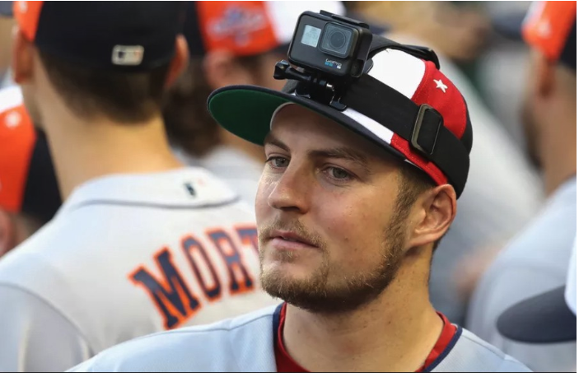
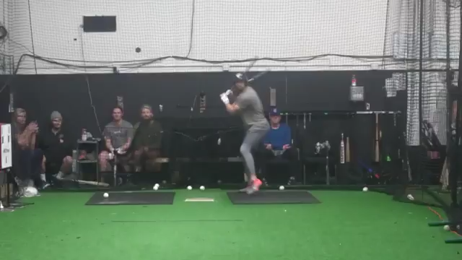
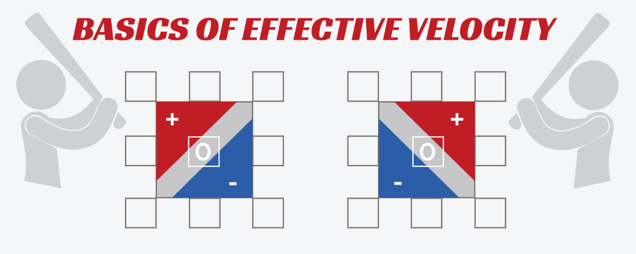
投手科學家 Trevor Bauer-1
被棒球耽誤的科學家
一種堅持叫Trevor Bauer
是Parry Husband有效球速(effective velocity, EV)的信徒
Notes:
一種堅持叫Trevor Bauer
https://www.sportsv.net/articles/40933
大學時期主修機械工程的他，勇於嘗試、力求驗證的精神在腦中根深蒂固。例如他會透過大量影像分析來調整自己的投球機制；另外，為了找出適合的武器，他更嘗試過多達19種球路。投入了大量的時間、金錢，都是為了讓自己變得更強。
Bauer想捍衛自己的理念，卻只是一再加深球團對其「問題球員」的印象
如何改造講不聽的Trevor Bauer？
https://www.ptt.cc/man/MLB/DC3B/M.1513660305.A.9B3.html
此Husband依此理論計算, 投進86 miles內角高的slider, 92miles投到內角低的sinker 和96 miles 4-seam投到外角低的球, 都是92 EV對打者而言會有相同的反應優勢。 依此理論而言, hard in slow away是真理, 不是一句老生常談的口訣。 他提的一些實徵例子 1. Barry Bonds 在球數是0-2, 1-2, 2-2時的對內角高球的打擊率只有0.125, 因為EV的 壓制超人也會變凡人。
MLB》前洋基投手秀出超神指叉 印地安強投：可以教我嗎？（影音）
https://sports.ltn.com.tw/news/breakingnews/2690535
長使用科學方法以及賽柏計量學來讓自己不斷進化的印地安人隊王牌鮑爾
https://bastian.mlblogs.com/pregame-minutiae-bauer-tito-ba2311a53fb2
天才辯證
https://medium.com/@summerchen0517/%E5%A4%A9%E6%89%8D%E8%BE%AF%E8%AD%89-5221c469eb97
說到包爾的怪誕行為，除了無人機事件外，更包括平日會在社群媒體上回答球迷數學問題、針對政治環境與留言者嗆聲等，至於在訓練上的內容則更加精采，比如會在賽前練投時進行距離超過300英尺的超遠長傳練習、一週得投滿6天的鐵人菜單、甚至會在開賽前將最後一顆練投球催至百英里等非常人舉動；而手上的器具也常常讓人大長見識，像是那一條總在熱身時拿著的奇怪肩管、訓練手臂的特殊儀器等；另外，包爾也曾於今年年初時利用一顆3盎司的輕量化球再藉由助跑投出高達116.9英哩（188公里）超速火球，讓人是大開眼界；只能說只要有包爾在的地方，就永遠會有話題

Slide 12
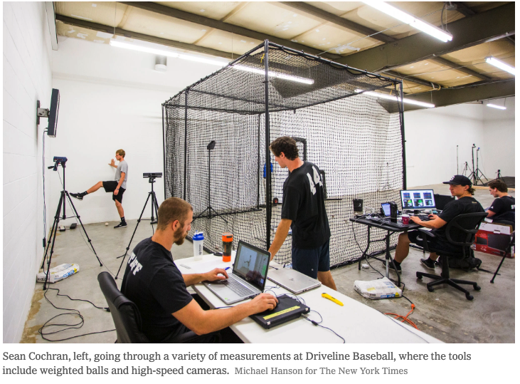
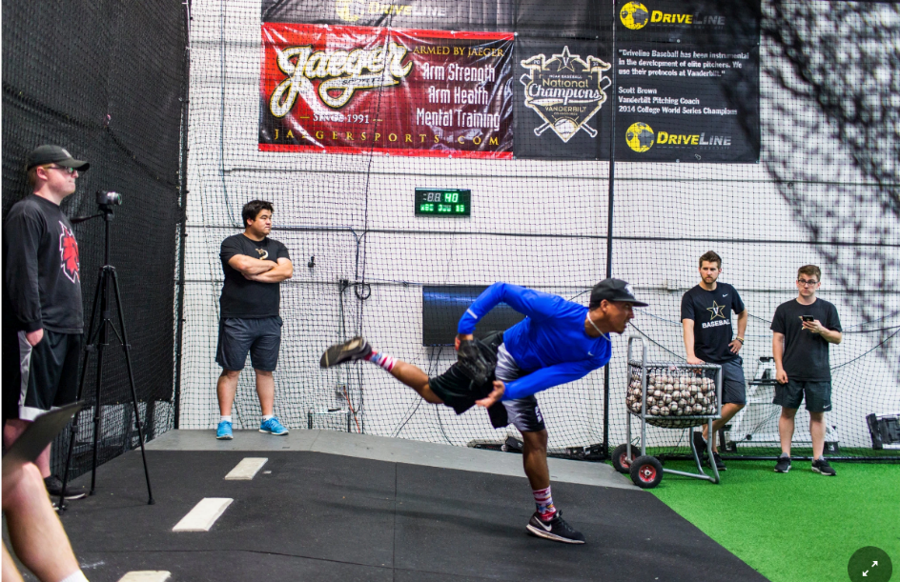
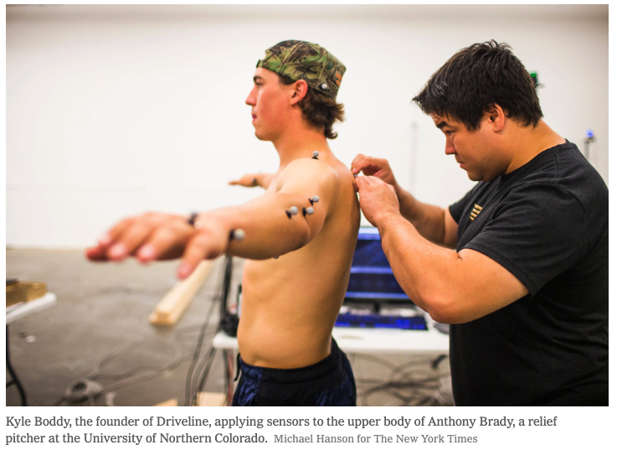
投手科學家 Trevor Bauer-2
Driveline棒球學校
Notes:
THE EVOLUTION OF ARM CARE
長傳
加重球訓練
Trevor Bauer, Driveline Baseball Pioneer Data-Driven Pitch Design
How two men turned average baseball players into superstars
https://nypost.com/2019/06/08/how-two-men-turned-average-baseball-players-into-superstars/
THE GEAR BEHIND THE GAS: TREVOR BAUER AND THE EVOLUTION OF ARM CARE
https://www.whatproswear.com/baseball/news/gear-behind-gas-trevor-bauer-driveline-baseball-pitching-training-reimagined/
https://www.si.com/edge/2015/04/15/training-with-trevor-bauer-cleveland-indians-long-toss
https://www.nytimes.com/2017/09/14/sports/baseball/mlb-velocity-pitchers.html
Bauer led the American League in walks two years ago, but now he has the lowest walk rate and highest strikeout rate of his career, and has been one of the hottest pitchers in the majors, winning his last nine decisions to improve to 16-8.
加重球訓練
https://www.sportsv.net/articles/40305

Slide 13
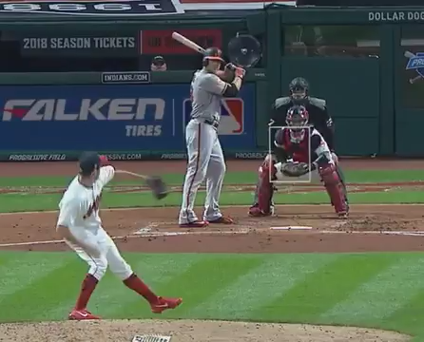
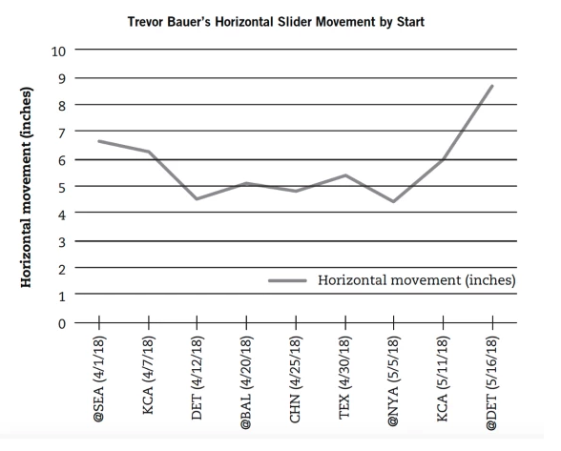
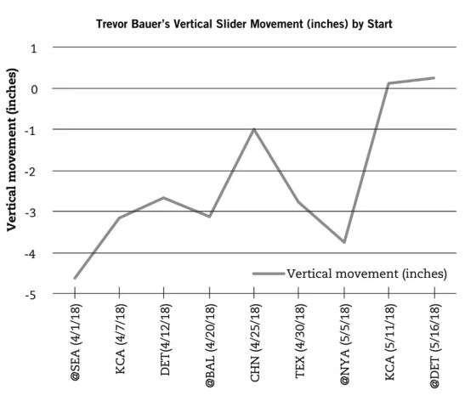
投手科學家 Trevor Bauer-3
How Trevor Bauer Remade His Slider — And Changed Baseball
Notes:
How two men turned average baseball players into superstars
https://nypost.com/2019/06/08/how-two-men-turned-average-baseball-players-into-superstars/
How Trevor Bauer Remade His Slider — And Changed Baseball
https://fivethirtyeight.com/features/how-trevor-bauer-remade-his-slider-and-changed-baseball/
https://blogs.fangraphs.com/video-trevor-bauer-on-managing-his-sinkers-movement/
Trevor Bauer, Driveline Baseball Pioneer Data-Driven Pitch Design
https://www.sporttechie.com/trevor-bauer-driveline-baseball-data-driven-pitch-design/
Trevor Bauer, 3 pitch K Sequence (all curveballs).

Slide 14
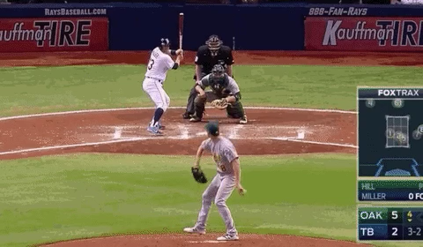
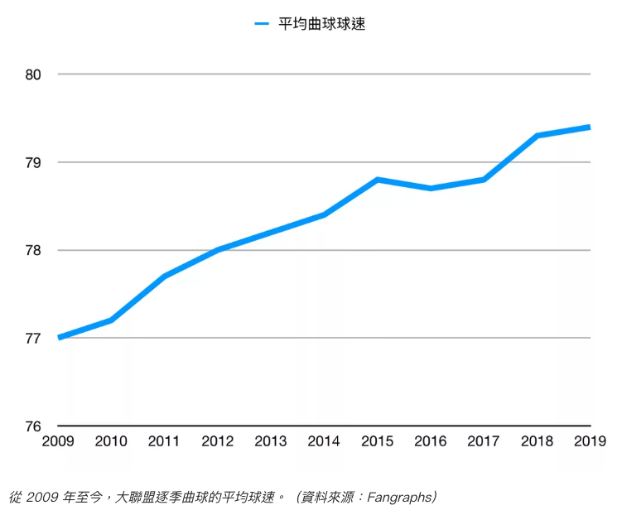
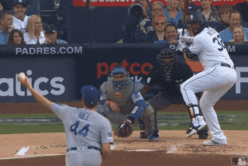
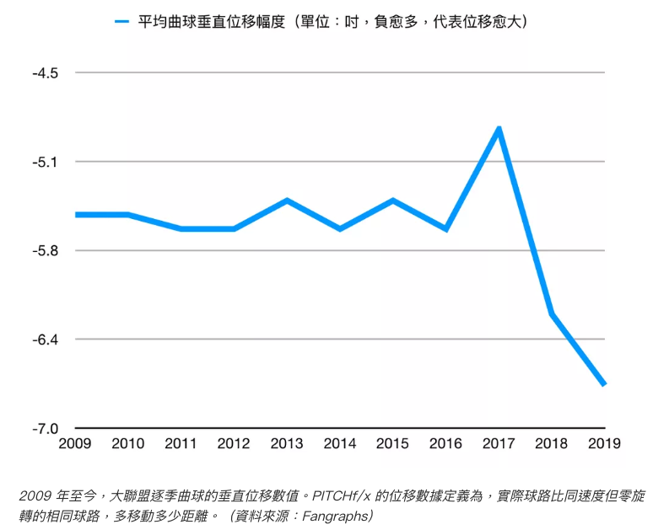
數據分析案例-大聯盟曲球愈來愈難打！
曲球是棒球史上第一個被發明的變化球種，歷經一百多年發展演進，至今仍是投手最愛用的變化球種之一，以大聯盟來說，平均的曲球使用比例在變化球中僅次於滑球。值得注意的是，許多投手都十分愛用的曲球，在過去三年來，無論速度還是變化幅度，都創下有追蹤記錄以來的新猷。
Notes:
大聯盟曲球愈來愈難打！
https://www.foxsports.com.tw/baseball/mlb/842447/%E5%A4%A7%E8%81%AF%E7%9B%9F%E6%9B%B2%E7%90%83%E6%84%88%E4%BE%86%E6%84%88%E9%9B%A3%E6%89%93%EF%BC%81-%E5%9D%87%E9%80%9F%E3%80%81%E4%BD%8D%E7%A7%BB%E9%9B%99%E9%9B%99%E5%89%B5%E6%96%B0%E9%AB%98/
https://www.youtube.com/watch?time_continue=7&v=QjngPW6XVvI
美國知名棒球媒體《棒球指南》（Baseball Prospectus）的作家 Rob Arthur，就提出兩個可能的原因解釋：
一：隨著進階數據、追蹤系統、科技輔助產品愈趨發達，當今大聯盟投手愈來愈知道如何優化、設計最適合自己的球路握法、投球機制和出手方式。過往投手學習各種球路，大多都是模仿前人的投法，或是被動接受教練指導，極少數能自己摸索出更適合個人優勢的球路握法、投球機制。如今各隊藉由追蹤系統和輔助器材產出的數據，還有更廣泛的資訊流通，教練團跟球員都能獲取選手各種球路的速度、轉速、位移、視覺效果等資料，以及他人轉變成功的案例，並針對不同投手的身材、投球機制優劣勢，客製化設計出最適合每個人的球路握法和出手方式，極大化每個人在各種球路上的效益。因此，有部分投手進行較為細緻的握法、施力、擺臂、扣球機制調整後，能進一步提升變化球的球威和球質。這或許就是聯盟整體曲球的球速和位移幅度在近年大大增加的關鍵。
二：跟第一個原因相關，由於近 10 多年來投手的球威、球速等能力都能夠被量化，所以各隊管理團隊和球探在挑選人才時，就能客觀地依據資料和數據篩選出那些速球球速較快、曲球轉速較快、曲球位移較大、欺敵效果較強的投手。長期下來，擁有高品質曲球的投手存在於聯盟的比例愈來愈高，反之，曲球品質不佳的投手則不斷被淘汰，因而導致聯盟整體曲球球速和位移上漲的走勢。
道奇最變態的曲球不是 Kershaw！圖解這一球為什麼無敵難打？
https://www.sportsv.net/articles/63566

Slide 15
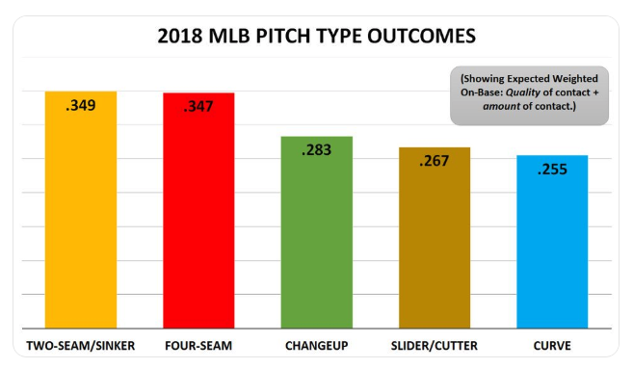
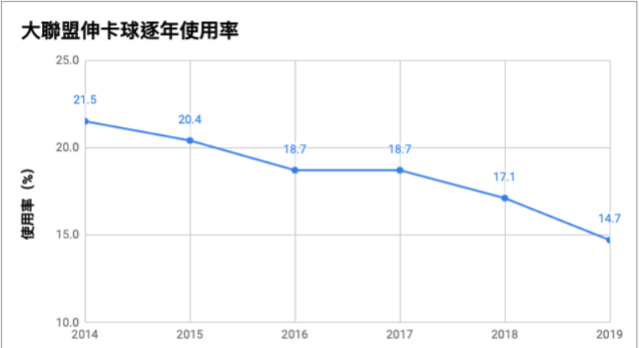
數據分析案例-滯銷的前賽揚獎得主
前休士頓太空人隊大鬍子左投Dallas Keuchel本來預計能在過去這個冬天簽下一張大肥約，終於在六月上旬與亞特蘭大勇士隊簽下一紙1300萬美元的一年短約，總計失業大約七個月。
主要的原因是大聯盟近幾年盛行所謂的「飛球革命」
Notes:
MLB專欄》滯銷的前賽揚獎得主：Dallas Keuchel為什麼沒人要？
https://tw.sports.yahoo.com/news/mlb%E5%B0%88%E6%AC%84%E6%BB%AF%E9%8A%B7%E7%9A%84%E5%89%8D%E8%B3%BD%E6%8F%9A%E7%8D%8E%E5%BE%97%E4%B8%BB-dallas-
keuchel%E7%82%BA%E4%BB%80%E9%BA%BC%E6%B2%92%E4%BA%BA%E8%A6%81-114637263.html
對於大聯盟打者而言，快速球是他們最好攻擊的球種。但相對於最常見的四縫線快速球，二縫線和伸卡球甚至更容易被大聯盟打者掌握住。這主要的原因是大聯盟近幾年盛行所謂的「飛球革命」，眾多打者為了增加飛球率都改變了揮棒軌跡，變成了所謂的「uppercut」，簡單來講就是擊球時會想辦法往上拉，而非像傳統棒球教的往下砍擊。
因此，過往面對傳統的砍擊式揮棒能夠有效製造大量滾地球的伸卡球，如今反而變成是下墜軌跡與打者的上拉式揮棒很接近，正中打者下懷。當然，在教導打者使用上拉式揮棒的同時，大聯盟許多球團也注意到了這種揮棒軌跡較容易攻擊伸卡球，因此在指導投球的方面也做出了策略上的改變。以下這張圖表就是全聯盟自2014年至今的伸卡球（包含二縫線快速球）使用比率：
https://tw.sports.yahoo.com/news/mlb%E5%B0%88%E6%AC%84%E8%81%AF%E7%9B%9F%E9%A0%82%E5%B0%96%E7%9A%84%E5%85%A8%E8%83%BD%E9%87%8D%E7%A0%B2%E9%90%B5%E6%8D%95-gary-sanchez%E9%82%84%E6%9C%89%E4%B8%80%E5%80%8B%E8%87%B4%E5%91%BD%E5%82%B7-073455363.html
https://www.theringer.com/mlb/2018/9/21/17885820/pitch-framing-strike-zone-jorge-alfaro-tyler-flowers
哪一隊捕手「偷好球」的能耐最強大？
https://www.sportsv.net/articles/26676
重拾賽揚身手 Dallas Keuchel 的絕地大反攻
http://channel.pixnet.net/sport/carticle/baseball/kuaitai00/341764305

Slide 16
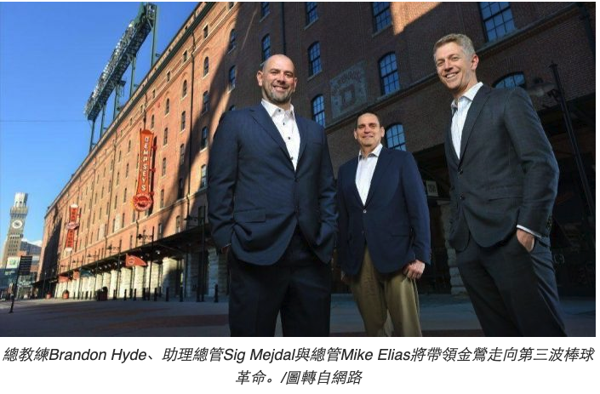
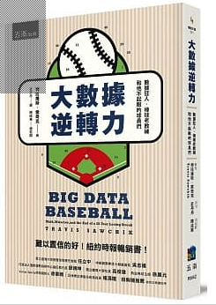
未來發展
二代魔球的成功之下 第三波魔球不再只是空想?
球探、棒球新科技之間，有沒有辦法和平共存？
德州遊騎兵隊的總管Jon Daniels討論到這個問題，他給我這樣的答案：「我看這件事情的角度不太一樣，我認為新的科技帶給球探更多的自由。將來球探的任務可能會有些許改變，他們不再需要專注在科技可以記錄的部分，而是從更遠的地方來觀察球員的表現，以既有的數據資訊為基準，再往更高處做一個評價。」
人工智慧
Notes:
https://opinion.cw.com.tw/blog/profile/217/article/4531
二代魔球的成功之下 第三波魔球不再只是空想?
金鶯在去年休賽季與接管金鶯許久的「顧人怨」總管Dan Duquette告別之後，與前太空人助理總管Mike Elias簽約，Elias最知名的事蹟就是幫助當時還是萬年爛隊的太空人在選秀中選進Carlos Correa，當然這件事也不是什麼很新的新聞，金鶯看中Elias的，正是他們在透過數據分析，在選秀會簽下「對的人」的這項資質，來為金鶯迎接重建之路。
https://www.sportsv.net/articles/63344?utm_source=www.sportsv.net&utm_medium=related_article&utm_campaign=related_article
提升數值分析實力 金鶯找來前NASA工程師
http://www.tsna.com.tw/tw/news/show.php?publish=3&num=23650
球探、棒球新科技之間，有沒有辦法和平共存？
https://www.sportsv.net/articles/44199?utm_source=www.sportsv.net&utm_medium=related_article&utm_campaign=related_article
大聯盟版的駭客任務？太空人投手Collin McHugh的「神閃躲」美技
https://www.sportsv.net/articles/61899

Slide 17
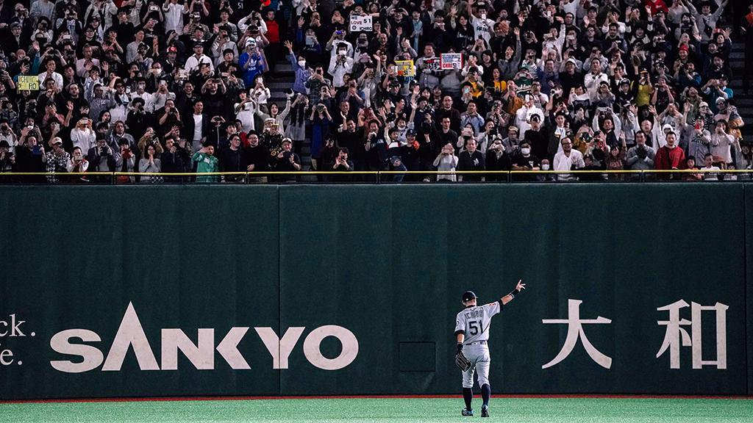
結語
「達成夢想和目標的方法只有一個，就是累積微不足道的小事。」 “The only way to realize your dreams is to accumulate every insignificant effort.”
他曾說：「我從不覺得自己是天才，因為只要回顧自己做了多少練習和準備，就不會這樣想了。」 - 鈴木一朗 Ichiro Suzuki
Notes:
https://www.facebook.com/innovationopenhouse/photos/a.475702545808640/2114817075230504/?type=3&theater
達成夢想和目標的方法只有一個，就是累積微不足道的小事。」 “The only way to realize your dreams is to accumulate every insignificant effort.” - 鈴木一朗 Ichiro Suzuki ----------------------------------- 昨晚 Ichiro 宣布退休了，小編雖然不是棒球迷，卻一直很印象深刻 Ichiro 在 2012 年拍攝的廣告（http://bit.ly/2TXGN7a），裡頭用了 Ichiro 國小六年級寫下的作文「我的夢想」，其中反覆強調的就是「練習」二字，Ichiro 是以這樣的執著，登上美國大聯盟，更榮獲最有價值球員獎、金手套獎等獎項，並二度擔任隊長引領日本代表隊於世界棒球經典賽奪冠。即便成為職棒界的佼佼者，他從不曾懈怠。他尊重自己的棒球，每次比賽一定提早 2 小時到場，做賽前準備，揮棒 300 次。 他曾說：「我從不覺得自己是天才，因為只要回顧自己做了多少練習和準備，就不會這樣想了。」 是啊，為了能活躍在自己夢想的舞台上，練習是必要的。 Photo Source：http://bit.ly/2Tr3Ly4 [ 鈴木一朗：我的夢想 ]
https://www.storm.mg/lifestyle/490745
https://forum.ettoday.net/news/1405331
https://www.dongtw.com/baseball/mlb/20190321/916496.html

Slide 18
感謝聆聽 敬請指教
智慧財產權聲明
本資料各項內容之各項權利及智慧財產權（包括但不限於著作權、專利權、商標權等）均屬玉山商業銀行股份有限公司（以下簡稱「玉山銀行」）所有。除非獲得玉山銀行事前書面同意外，均不得擅自以任何形式複製、重製、修改、發行、上傳、張貼、傳送、散佈、公開傳播、販售或其他非法使用本資料。除非有明確表示，本資料之提供並無明示或暗示授權貴方任何著作權、專利權、商標權、商業機密或任何其他智慧財產權。
Intellectual Property Rights
The rights and the intellectual property rights (including but not limited to the copyrights, patents and trademarks, and etc.) of the Material belongs to E.SUN Commercial Bank, Ltd. (hereinafter referred to as “E.SUN”). Any copy, reproduction, modification, upload, post, distribution, transmission, sale or illegal usage of the Material in any way shall be strictly prohibited without the prior written permission of E.SUN. Except as expressly provided herein, E.SUN does not, in providing this Material, grant any express or implied right to you under any patents, copyrights, trademarks, trade secret or any other intellectual property rights.

